Slide 1
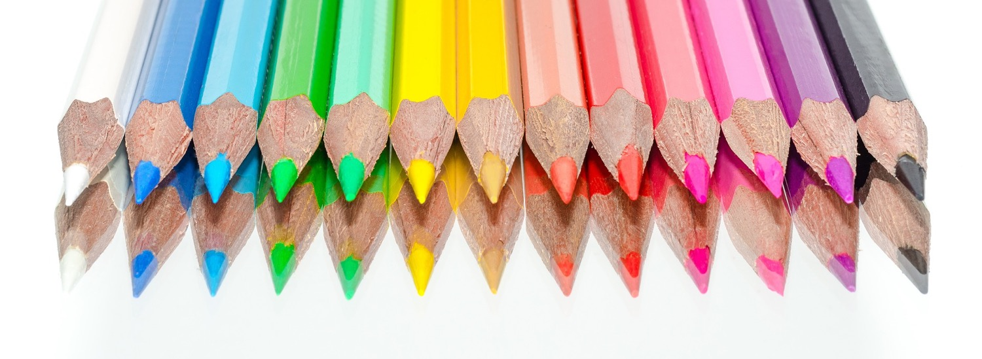
Citace a práce se zdroji
Ing. Dita Dlabolová, Ph.D.

Slide 2
Obsah přednášky
Citace – jak a proč se odkazovat na zdroje
Proč citovat?
Základní pojmy
Citační norma ČSN ISO 690
Sekundární citace
Citační metody
Citační manažery
Prevence plagiátorství
Definice
Příklady
Software pro podporu detekce
Kde je hranice?

Slide 3
Jak citovat

Slide 4
?
Proč je potřeba uvádět odkazy na zdroje, které jsme používali?

Slide 5
Proč citovat a uvádět zdroje?
Podívejte se na krátké video o tom, proč jsou citace důležité: http://www.academicintegrity.eu/wp/materials/explainer-video-why-citations/
Pro doplnění si ještě přečtěte v online knize Jak citovat (https://kuk.muni.cz/animace/eiz/pdf.php?file=publikacni_etika/citace.pdf) kapitoly:
Proč citujeme (str. 3)
Hlavně se nedopustit plagiátorství (str. 4 a 5)

Slide 6
Proč citovat a uvádět zdroje?
Důvěryhodnost autora
Ocenění práce ostatních
Umožnit čtenářům dohledat původní zdroje a informace v nich
Prevence plagiátorství

Slide 7
Práce se zdroji – základní pojmy
Doslovná citace = vyznačená (odlišná od okolního textu), používat minimálně, pouze v nezbytných případech
Terminátor říká: „I‘ll be back.“
Parafráze = vlastními slovy myšlenky jiných autorů (vždy by mělo být jasné, co od kterého autora pochází)
Terminátor se opět ocitne na tomto místě.

Slide 8
?
Kdy je vhodné použít doslovnou citaci?

Slide 9
?
Kdy se nemusíme odkazovat na zdroj?

Slide 10
Správná parafráze?
Originál (Wikipedie)
Parafráze?
Od plagiátu je třeba odlišit citát, který ovšem musí mít podle autorského zákona „přiměřený rozsah“ a pokud to je možné, musí být doprovázen uvedením autora a pramene. To je nezbytné například pro recenzi, ale také pro propagaci díla a podobně. …
Musíme rozlišit plagiát a citát, u kterého je nezbytné, aby podle zákona 121/2000 Sb. (Autorský zákon) byl jen přiměřeně dlouhý a měl uvedeného autora a zdroj.
Což je potřebné třeba pro zrecenzování, podporu prodeje, atd. …

Slide 11
Práce se zdroji – základní pojmy
Citace (reference) = odkaz v textu, kterým odkazujeme na použitý zdroj uvedený v soupisu literatury
Např.: Terminátor se vrátí (Cameron, 1984).
Bibliografická citace (bibliografie) = záznam daného citovaného zdroje, který obsahuje údaje o něm, uspořádané dle používaného citačního stylu
Citační styl = pravidlo, které říká, jak mají bibliografické citace vypadat po formální stránce a stanoví jejich obsah a pořadí
(zdroj: Knihovna MENDELU)
Pro další detaily si v knize Jak citovat přečtěte kapitoly:
Co je „citace“ a „bibliografická citace“
Co je „citační styl“

Slide 12
Norma ČSN IS0 690
Základní rady, jak podle normy citovat jednotlivé typy zdrojů, najdete shrnuté v online knize Bibliografické odkazy a citace dokumentů: dle ČSN ISO 690
http://www.citace.com/CSN-ISO-690
Názorné příklady citací z různých typů zdrojů najdete v knížce Jak citovat – od strany 20 dále
Konkrétní příklady i pro složitějších případy najdete v prezentaci knihovny MENDELU:
http://web2.mendelu.cz/cp_944_navody/Prezentace%20prednasek/Ostatn%C3%AD/Bibliograficke-citace-citovani_Norma-ISO-690.pdf

Slide 13
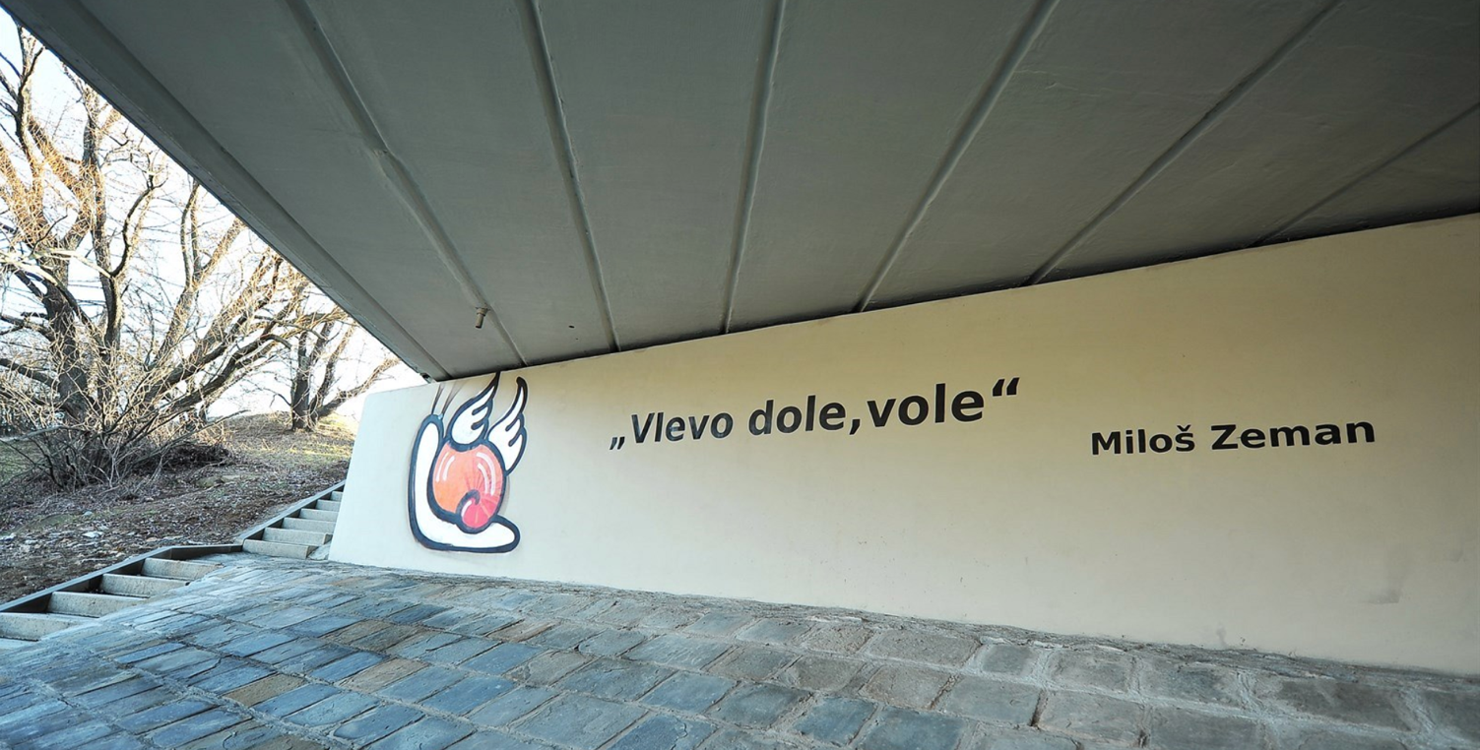
Složitější citace: sekundární citace
Autor: Patrik Uhlíř, MAFRA Zdroj: https://www.idnes.cz/brno/zpravy/napis-vlevo-dole-vole-timo-brno-most-milos-zeman-ferdinand-peroutka.A190218_095731_brno-zpravy_krut/foto/KRU7973f3_095031_7911526.jpg

Slide 14
Sekundární citace
Zdroj (Dlabolová, 2020):
„Quotations should not be overused, so you must learn to paraphrase and summarise“ (Bailey, 2018, p. 28).
Ve Vašem textu:
Nepřehánějte to s doslovnými citacemi! (Bailey, 2018 cit. podle Dlabolová, 2020, s. 13)
Bibliografická citace:
BAILEY, Stephen, 2018 cit. podle DLABOLOVÁ, Dita, 2020. Citace a práce se zdroji. Brno: Nakladatelství. ISBN 123-456-78-9.

Slide 15
Citační metody normy ČSN IS0 690
Můžeme využít dvě různé citační metody:
Harvardský systém
Citace ve tvaru: (Autor, Rok), např: (Cameron, 2018)
Seznam zdrojů seřazený podle abecedy podle příjmení autorů
Číselné odkazy
Citace ve tvaru: [1]
Seznam zdrojů seřazeny podle pořadí výskytů zdrojů v práci

Slide 16
Citační desatero
Citujeme s knihou v ruce
Důvěryhodné zdroje
Jen relevantní zdroje
Dodržujeme citační pravidla (školy)
Dodržujeme pravidla pravopisu
Transliterujeme
Jednotné citace
Jednoznačná identifikace
Překlady…
[] pro nejasné údaje
Jak citovat: Než začneme citovat aneb „citační desatero“

Slide 17
Citační manažery
Není nezbytné vytvářet citace manuálně, práci si můžeme výrazně zjednodušit pomocí tzv. citačního manažeru. Zdarma můžete využít např.:
Citace.com
Zotero
Mendeley
Stručné představení:
Více o citačních manažerech v knize Jak citovat – kapitola Citační manažery

Slide 18
Prevence plagiátorství

Slide 19
?
Co je plagiátorství?

Slide 20
Definice plagiátorství
Využití (myšlenek, obsahu, nebo struktury) jiného díla bez řádného uvedení odkazu na zdroj (k získání určité výhody) tam, kde se očekává původní dílo.
The use of ideas, content, or structures without appropriately acknowledging the source to benefit in a setting where originality is expected.
Meuschke, N., & Gipp, B. (2013). State-of-the-art in detecting academic plagiarism. International Journal for Educational Integrity, 9(1): 50-57
Fishman, T. (2009). ‘We Know It When We See It’ Is Not Good Enough: Toward a Standard Definition of Plagiarism That Transcends Theft, Fraud, and Copyright. In Proceedings 4th Asia Pacific Conference on Educational Integrity (4APCEI), 5, 2009.

Slide 21
Autorský zákon
Do práva autorského nezasahuje ten, kdo
užije v odůvodněné míře výňatky ze zveřejněných děl jiných autorů ve svém díle,
užije výňatky z díla nebo drobná celá díla pro účely kritiky nebo recenze … a užití bude v souladu s poctivými zvyklostmi a v rozsahu vyžadovaném konkrétním účelem,
užije dílo při vyučování pro ilustrační účel nebo při vědeckém výzkumu … a nepřesáhne rozsah odpovídající sledovanému účelu
Vždy se musí uvést: jméno autora, název díla a pramen
(121/2000 Sb. Autorský zákon)

Slide 22
Definice plagiátorství
Obecná definice:
Využití jiných zdrojů bez jejich řádného uvedení.
Typicky zahrnuje
Použití práce někoho jiného a její prezentování jako práce vlastní
Nesprávné citování a odkazování na práci někoho jiného
Okopírování tabulek, obrázků, grafů atd. bez uvedení zdroje
Nepřiznání cizího přispění k prezentované práci
Může být úmyslné či neúmyslné

Slide 23
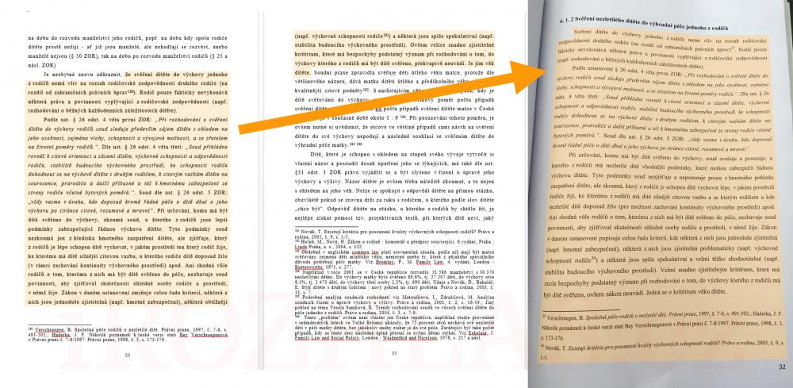
Příklad plagiátorství
Zdroj: https://www.irozhlas.cz/sites/default/files/styles/zpravy_fotogalerie_medium/public/uploader/strana-32_180628-123133_ace.jpg?itok=GmF8zUlx

Slide 24
Detekce plagiátorství
S detekcí plagiátorství pomáhají systémy pro podporu detekce plagiátorství
Systémy nerozhodují o plagiátorství, pouze odhalí případnou shodu, vlastní vyhodnocení je pak vždy na člověku!
Plagiátorství lze snadno a bezpečně předejít pečlivým odkazováním se na zdroje

Slide 25
Nevěřte procentům!
Diplomová práce, ČR
Procento podobnosti: 24 %
Student zkopíroval celý text, ale parafrázoval jej
Procenta odpovídají pouze textové shodě
Seminární práce, Austrálie
Procento podobnosti : 8 %
Shoda pouze v abstraktu – veřejná část tzv. essay mill
Zbytek práce ukryt za platební bránou
Diplomová práce, Gruzie
Procento podobnosti : 7 %
Celý seznam literatury
Zbytek práce přeložen z Ruštiny do Gruzínštiny
Bakalářská práce, ČR
Procento podobnosti : 89 %
Zdroj: Předchozí verze téže práce
%

Slide 26
Kde je hranice mezi chybou a plagiátorstvím?
Autoři:
Irene Glendinning, Coventry University
Tomáš Foltýnek, MENDELU
Dita Dlabolová, MENDELU

Slide 27
Kde je hranice mezi chybou a plagiátorstvím?
Hledání hranice si můžete natrénovat na příkladech na následujících slajdech.
Pro každý ze 6 scénářů platí, že 40 % studentské práce se shoduje s nějakými jinými zdroji.
Pro každý z nich rozhodněte, zda:
Jedná se o závažné plagiátorství
Jedná se o plagiátorství
Nejedná se o plagiátorství
Nejste si jisti

Slide 28
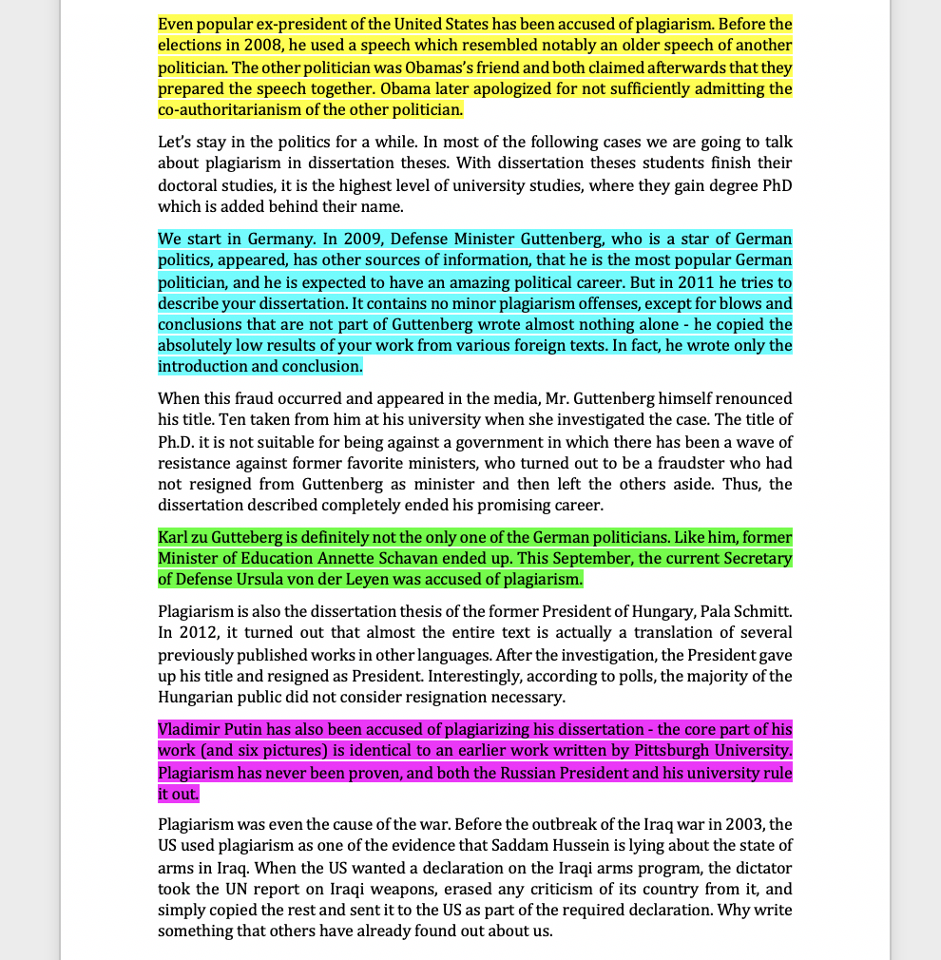
Scénář č. 1
slovo od slova bez uvozovek, bez odkazů v textu, bez uvedení zdrojů v seznamu literatury
40 %

Slide 29
Scénář č. 2
slovo od slova bez uvozovek, zdroje jsou uvedeny v seznamu literatury, odkazy v textu chybí
40 %

Slide 30
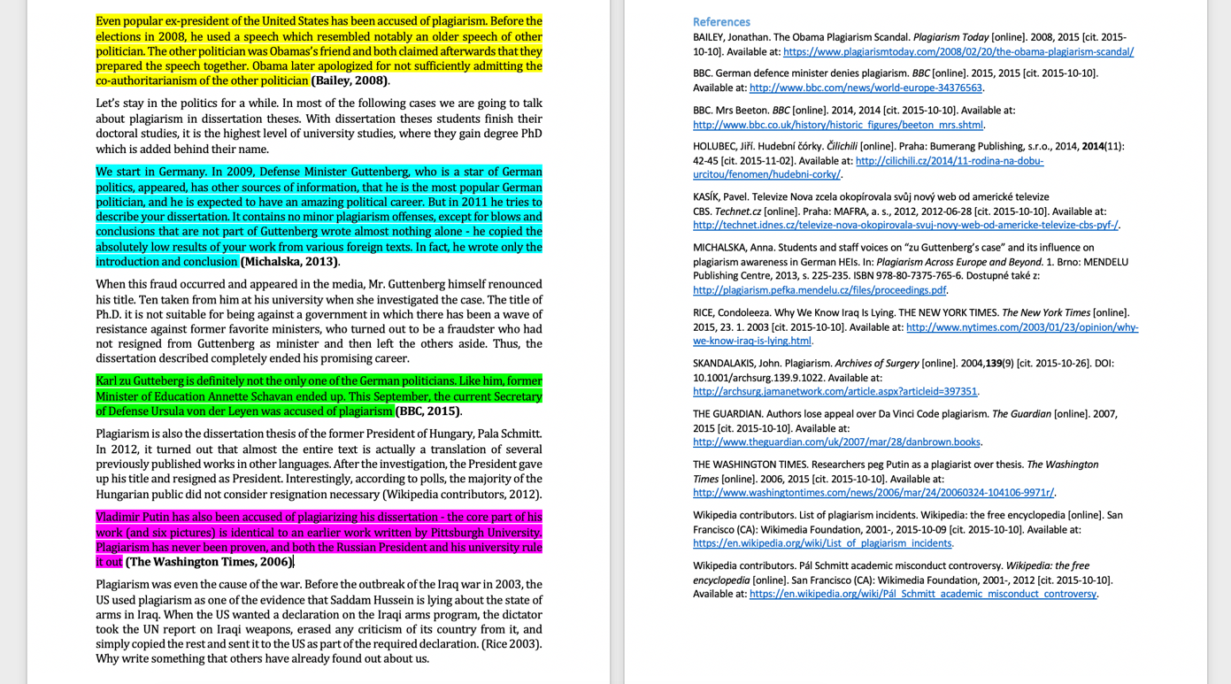
Scénář č. 3
slovo od slova bez uvozovek, zdroje jsou uvedeny v seznamu literatury, v textu jsou na ně odkazy
40 %

Slide 31
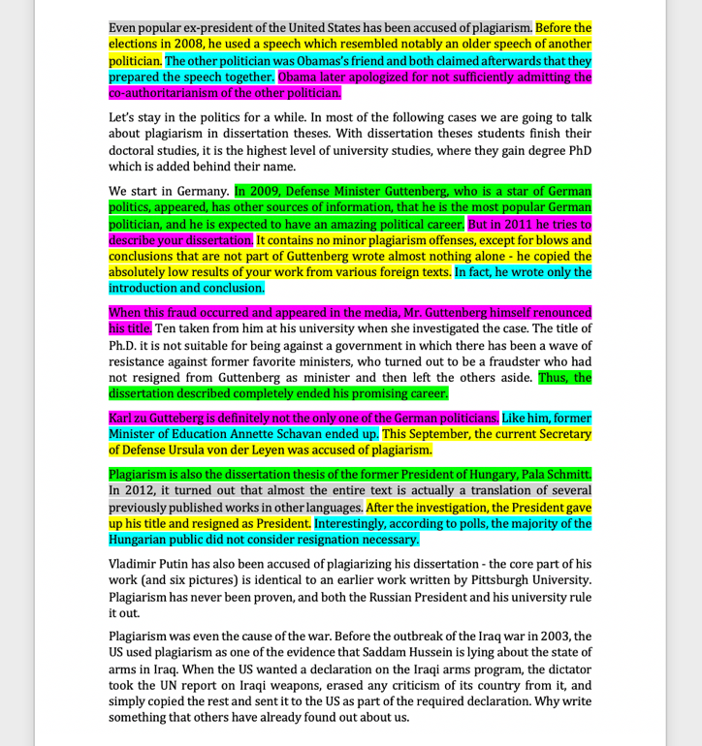
Scénář č. 4
skládá se z mnoha krátkých frází z mnoha zdrojů, bez uvozovek, bez odkazů v textu, bez uvedení zdrojů v seznamu literatury
40 %

Slide 32
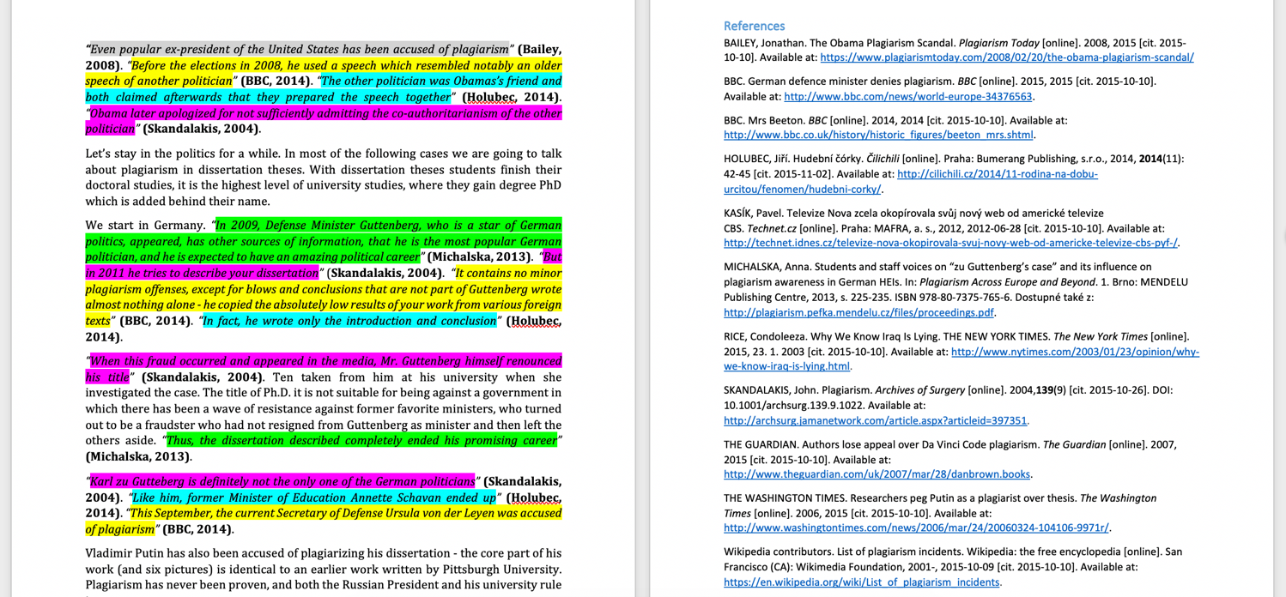
Scénář č. 5
skládá se z mnoha krátkých frází z mnoha zdrojů, vyznačených uvozovkami, v textu jsou odkazy na zdroje, ty jsou uvedeny v seznamu literatury
40 %

Slide 33
Scénář č. 6, 7, 8
s některými slovy změněnými, bez uvozovek, bez odkazů v textu, bez uvedení zdrojů v seznamu literatury
40 %

Slide 34
Kde je hranice…: Vyhodnocení
Hlasování “Kde je hranice plagiátorství…“ udělejte do příštího úterý (24. 3.)
24. 3. uděláme v čase naší normální přednášky videopřednášku, kde společně probereme jednotlivé scénáře a správné odpovědi

Slide 35
Psaní prací na zakázku je také forma plagiátorství!
Autor: Jana Dannhoferová Zdroj: www.academicintegrity.eu

Slide 36
Zdroje informací
BIERNÁTOVÁ, Olga a Jan SKŮPA. Bibliografické odkazy a citace dokumentů: dle ČSN ISO 690 (01 0197) platné od 1. dubna 2011. Vytvořte si citace [online]. 2011. Dostupné z: http://www.citace.com/CSN-ISO-690.
KRATOCHVÍL, Jiří. Jak citovat. Vydání první. Brno: Masarykova univerzita. Knihovna univerzitního kampusu, © 2014. Dostupné z: https://kuk.muni.cz/vyuka/materialy/citace.php
Web knihovny MENDELU: uvis.mendelu.cz/icuk-citace-a-citovani

Slide 37
O tomto materiálu

Slide 38
Použité zdroje pro tuto prezentaci
Zdroje uvedené na jednotlivých slajdech
Šablona prezentace je založena na šabloně https://www.free-powerpoint-templates-design.com/colored-pencils-education-concept-powerpoint-template/
Prezentace částečně vychází z workshopu ”Where is the borderline of plagiarism?” (Glendinning, Foltýnek, Dlabolová)
http://www.academicintegrity.eu/wp/materials/where-is-the-borderline-of-plagiarism/
Ve formě webináře v AJ: http://www.academicintegrity.eu/wp/materials/its-never-too-early-to-start-with-academic-integrity/

Slide 39
O autorce
Dita Dlabolová (dita.dlabolova@mendelu.cz)
Mendelova univerzita v Brně
Ústav informatiky, Provozně ekonomická fakulta
www.mendelu.cz
European Network for Academic Integrity
www.academicintegrity.eu
Materiál byl vytvořen pro studenty předmětů Bakalářský a Diplomový seminář v LS 2019/2020.
Prezentace je dostupná na: http://www.academicintegrity.eu/wp/materials/citace-a-prace-se-zdroji/

Slide 40
Licenční informace
Title of the work: Citace a práce se zdroji
Attribute work to name: Dita Dlabolová (dita.dlabolova@mendelu.cz)
Licensed under: Creative Commons Attribution-ShareAlike 4.0 International License
Attribute using following text:
Citace a práce se zdroji by Dita Dlabolová (dita.dlabolova@mendelu.cz) is licensed under a Creative Commons Attribution-ShareAlike 4.0 International License.

